Slide 1

Мониторинг подтверждает
Мои успехи

Slide 2
Мониторинг
результатов ЕНТ по химии ОСШ№16 г. Караганды
с 2006 по 2009 годы.
Учитель химии: Струнина В.К.
Годы | Всего выпускников | ЕНТ | Средний балл | % качества | % успеваемости
2006-2007 2007-2008 2008-2009 | 75 50 42 | 2 1 3 | 26 15 19 | 100 100 100 | 100 100 100
Диаграмма результатов ЕНТ за 3 года:

Slide 3
Мониторинг
качества знаний по химии ОСШ№16 г. Караганды
с 2006 по 2009 годы.
Учитель химии: Струнина В.К.
Годы | Всего уч-ся | 5 | 4 | 3 | 2 | %качества знаний | % успеваем.
2006-2007 2007-2008 2008-2009 | 307 272 254 | 25 24 28 | 125 115 112 | 157 133 114 |  | 49 51 55 | 100 100 100
Диаграмма качества знаний по химии за 3 года:

Slide 4
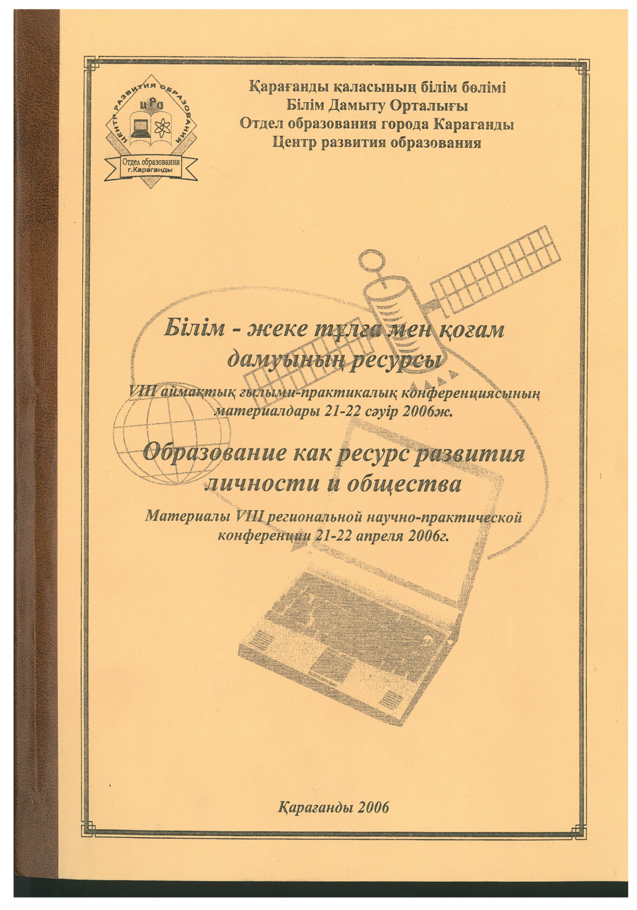
Моя статья:
«Активизация познавательной деятельности учащихся»

Slide 5

Авторская работа
2009г. - Программа курса «Химия металлов» для 10-11 классов, одобрена ГорОО г. Караганды и Экспертным Советом ИПК ГС и РО

Slide 6
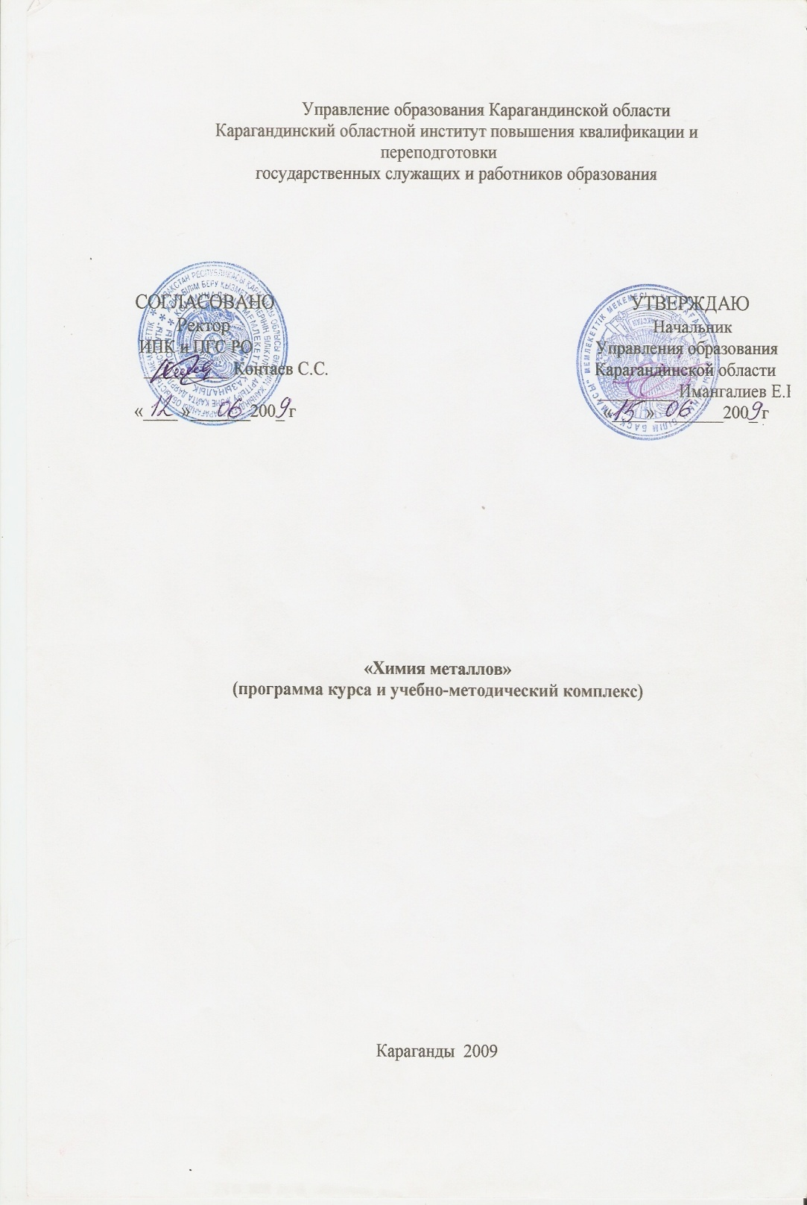
«Химия металлов»
(программа курса и учебно – методический комплекс)

Slide 7

По результатам педагогической деятельности
В 1997 году решением главной аттестационной комиссии присвоена высшая квалификационная категория

